Slide 1
Temadag 2 Fra inspiration til aktion
Vokseværk
V. evaluerings- og udviklingskonsulent Jais Poulsen
Notes:
Titel på projekt
Undertitel

Slide 2
Program
15.30: Velkommen
15.40: Menighed – præst – kirkebygning: samtale i grupper
16.40: pause
16.45: kort afrunding af gruppesamtalerne
17.00: ”Min drømmekirke” af Mette Olesen, projektleder Aalborg Stift. En fortælling om fremtidens kirke i Rebild Provsti
17.20: Vores drømmekirke: samtaler i grupper. Udveksling af tanker og idéer
18.00: Aftensmad
18.30: Brainstorm: forslag til tiltag, vi kan tage fat på – i sognet – i pastoratet – i provstiet
19.10: Opsamling på brainstorm: hvilke projekter kan der arbejdes videre med?
19.30: Fælles drøftelse: Hvor kan vi gå i gang? Hvem kan skal være med?
19.50: Hvad sker der nu? Introduktion til den videre arbejdsproces, når forsøgsprojekter skal afvikles (aktionslære)
20.20: tak for i aften og indbydelse til projektgruppe-seminar d. 21. april kl. 19-21
Notes:
Undersøgelsens/projektets rammer
Bevillingsgiver, projektperiode mv.

Slide 3
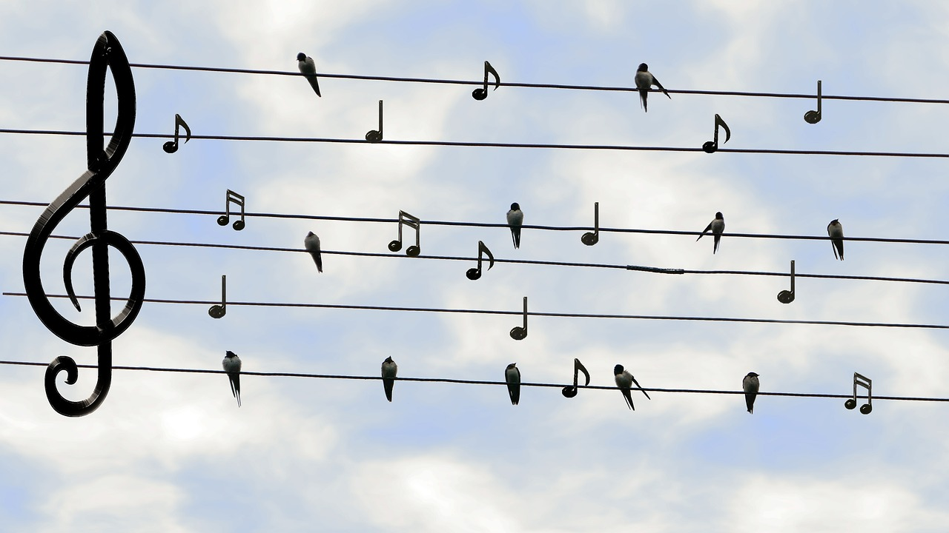
Sang
Vi synger I sne står urt og busk i skjul nr. 269 (19. udg.)
Billede: fugle på elledninger – gratis billede fra Pixabay.com

Slide 4
I sne står urt og busk i skjul
I sne står urt og busk i skjul; det er så koldt derude; dog synger der en lille fugl på kvist ved frosne rude.
Giv tid! giv tid! - den nynner glad og ryster de små vinger, - giv tid! og hver en kvist får blad; giv tid! - hver blomst udspringer.
Giv tid! og livets træ bli'r grønt må frosten det end kue, giv tid! og hvad du drømte skønt, du skal i sandhed skue.
Giv tid! og åndens vinterblund skal fly for herlig sommer; giv tid!, og bi på Herrens stund, - hans skønhedsrige kommer!

Slide 5
Fasefigur – Vokseværk – Rebild Provsti
FASE
Fase 1
Fase 2
Fase 3
Opstart, inspration og videnskabelse
2025
Praksisudvikling
2026-2027
Forankring
2028
Proces
Seminar 1: Fra inspiration til aktion
Afprøvning af aktioner + logbog
Statusmøde i netværkene
Seminar 2: Erfaring og nye aktioner
Afprøvning af aktioner + logbog
Statusmøde i netværkene
Seminar 3: Fra aktioner til model
Vidensindsamling
Viden om modeller – ca. 20 interviews
Afrapportering (format tilpasses behov)
AKTIVITETER
Proces
Opstartsmøder
Projektgruppe etableres
Vidensindsamling
FUV skaber statistiske pastoratsrapporter og analyserer disse
Inspirationsproces
Temadag for præster, menighedsråd og øvrige ansatte – medlemstyper, demografi og kirkestatistik
Temamøde 1 – Kirkesyn
Statusmøde i projektgruppen
Temamøde 2 – Embedsforståelse
Temamøde 3 – Brug af kirkebygninger, udearealer, kirkegårde og fritidsområder
Temadag for præster, menighedsråd og øvrige ansatte – hvor stor vi og hvad bliver vigtigt fremadrettet
Statusmøde i projektgruppen
Proces
Seminar 4: Fra model til drift
OUTPUT
Afstemte forventninger
Skabe fælles vidensgrundlag
Skabe grundlæggende drøftelser om det at være kirke i lyset af den lokale situation og forskellighederne på tværs
Omsætte viden og drøftelser til praksisudvikling
Afrapportering der synliggør den praksisudvikling der er foregået og de modeller og erfaringer, man er nået frem til
Erfaringsdeling på tværs
Fokus på den gode forankring

Slide 6

Pause
Billede: kaffekop lavet i kaffebønner – gratis billede fra Pixabay.com

Slide 7
Menighed – præst – kirkebygning: samtale i grupper
Vi går ud i grupper
Gruppearbejde med samtalekort
Grupperne skriver vigtige pointer på flip-overs

Slide 8
kort afrunding af gruppesamtalerne
Hvad var det vigtigste, I snakkede om i jeres gruppe?
Notes:
Undersøgelsens/projektets rammer
Bevillingsgiver, projektperiode mv.

Slide 9
Hvad var det vigtigste, I snakkede om i jeres gruppe?
A
Notes:
Undersøgelsens/projektets rammer
Bevillingsgiver, projektperiode mv.

Slide 10
Min drømmekirke
Mette Olesen giver en fremtidsfortælling om folkekirken om 10 år.
Notes:
Undersøgelsens/projektets rammer
Bevillingsgiver, projektperiode mv.

Slide 11
Vores drømmekirke – samtale i grupper
Hvilken kirke drømmer vi om?
Notes:
Undersøgelsens/projektets rammer
Bevillingsgiver, projektperiode mv.

Slide 12
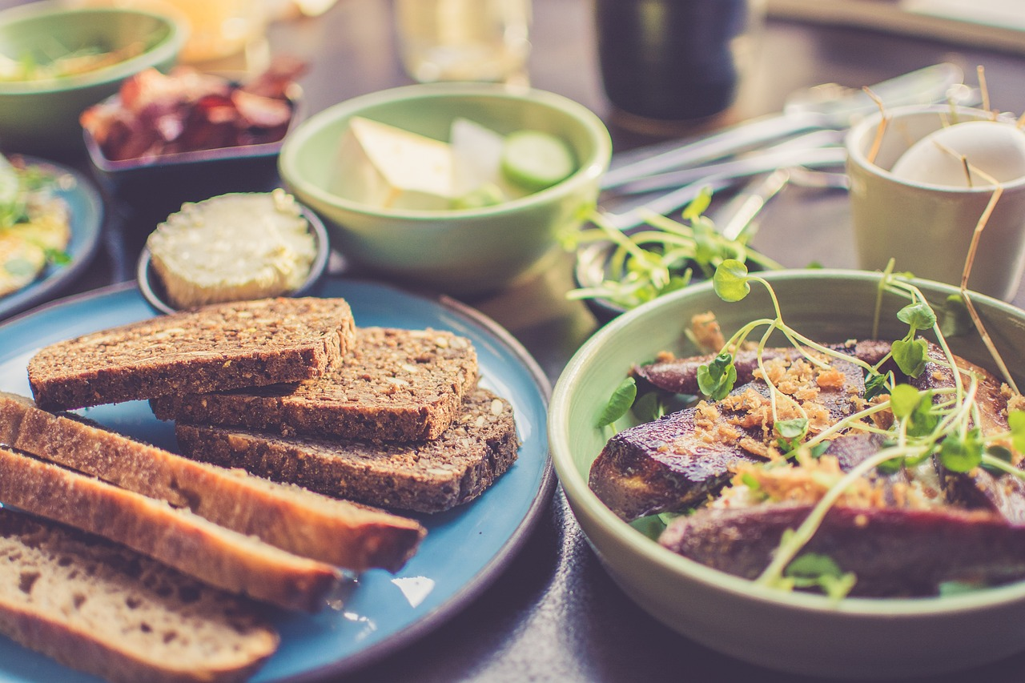
AFTENSMAD
Billede: mad på bord – gratis billede fra Pixabay.com

Slide 13
Brainstorm i grupperne: tiltag lokalt og på tværs
Hvad kunne være første skridt hen mod drømmekirken?
Notes:
Undersøgelsens/projektets rammer
Bevillingsgiver, projektperiode mv.

Slide 14
Opsamling på brainstorm
Grupperne fortæller om deres idéer
Hvilke idéer kan der arbejdes videre med?
Notes:
Undersøgelsens/projektets rammer
Bevillingsgiver, projektperiode mv.

Slide 15
Hvad kunne være første skridt hen mod drømmekirken?
A
Notes:
Undersøgelsens/projektets rammer
Bevillingsgiver, projektperiode mv.

Slide 16
Hvad kunne være første skridt hen mod drømmekirken?
A
Notes:
Undersøgelsens/projektets rammer
Bevillingsgiver, projektperiode mv.

Slide 17
Hvad kunne være første skridt hen mod drømmekirken?
A
Være gode til at fortælle hvad kirken kan tilbyde. Ro og fordybelse, nærvær
Madklub, kirkeklub, fællesskab for de unge (alder?) på sogneplan
Koncerter, evt lidt dyrere, på tværs af sogne
Musikken i kirken måtte gerne være mere rytmisk, måske med lovsange
Kirkeavisen skal have en elektronisk overbygning
Kirken på SoMe. Kommunikation online, også i forhold til de unge (teenklubben ovenfor) på tværs af sogne/pastorater
Notes:
Undersøgelsens/projektets rammer
Bevillingsgiver, projektperiode mv.

Slide 18
Hvad kunne være første skridt hen mod drømmekirken?
B
Nedbryde sognegrænser, så folk får fornemmelse af at man kan deltage i ting andre steder
Børnekor i Rørbæk kunne også tiltrække børn fra Haverslev. Invitere til ting i andre sogne. ”Rebild syd”
Kø til menighedsrådet!
Lette rådet for tunge og bureaukratiske processer
Skabe de fællesskaber, man ikke får ved telefonen. Fysiske fællesskaber for alle aldersgrupper
Bruge digitale platforme
Notes:
Undersøgelsens/projektets rammer
Bevillingsgiver, projektperiode mv.

Slide 19
Hvad kunne være første skridt hen mod drømmekirken?
C
Sommergudstjenester på skift i sommerperioden som fælles tilbud for mange sogne, kombineret med pølsevogn ☺
Åbne arrangementer med fortælling om kirker og kirkegårde
Flere i fællesskabet, gerne med kreativitet på kirkegården; georginestafet, engleproduktion under ledelse af ældre
Fælles pilgrimsvandring, kirkebier og kaffe på kirkegården
Bruge ressourcerne for dem, der har behovet, frem for til dem, der ikke har tid
F.eks. Babysalmesang på tværs af sogne
Notes:
Undersøgelsens/projektets rammer
Bevillingsgiver, projektperiode mv.

Slide 20
Hvad kunne være første skridt hen mod drømmekirken?
D
Kirken som sted for ro og nærvær
Stilletid i kirken en gang om måneden med orgelspil, hvor man kan komme og gå som man vil
Kontakt mellem kirkegården og skolen, tilbud om projekter
Tiltrække folk til kirken som fælles sted for lokalsamfundet i Veggerby
Udnyttelse af kirkelunden til arrangementer, udvidelse med bygning, som muliggør helårsarrangementer
Notes:
Undersøgelsens/projektets rammer
Bevillingsgiver, projektperiode mv.

Slide 21
Hvad kunne være første skridt hen mod drømmekirken?
E
Personalekompetencer i spil på tværs af sogne, hvor kvoterne er små
Forklaringsgudstjenester
To grupper til efterfølgende kirkekaffe, en til prædikensamtale og en til smalltalk
Kirkebænke ud af kirken
Drop-in dåb og –bryllup, drive-in gudstjenester
Repaircafe i kirken
Saunagudstjenester
Samle folk, hvor det giver mening – også uden for kirkebygningen
Notes:
Undersøgelsens/projektets rammer
Bevillingsgiver, projektperiode mv.

Slide 22
Hvad kunne være første skridt hen mod drømmekirken?
F
Bedre økonomi og større åbenhed for ændringer
Mulighed for fleksible arrangementer
Flytbare kirkebænke
Gøre det naturligt at tale om kirke og kristendom
Få præsten ned på kirkegulvet under prædikenen
Brug af kunst i kirken som formidling
Notes:
Undersøgelsens/projektets rammer
Bevillingsgiver, projektperiode mv.

Slide 23
Hvad kunne være første skridt hen mod drømmekirken?
G
Større sammenhæng i pastoratet, så folk også kommer ud i de små kirker
Rive den gamle kirke i Støvring ned og få en, der passer i størrelsen
Få flere frivillige i kirken
Kirkebænkene ud eller gøres mobile
Erstatte højmesser/søndagsgudstjenester i pastoratet med hverdagsgudstjenester
Give de små kirker deres egen særlige profil med øget tilgængelighed
Notes:
Undersøgelsens/projektets rammer
Bevillingsgiver, projektperiode mv.

Slide 24
Hvad kunne være første skridt hen mod drømmekirken?
H
Kirkens fire ben – mission, diakoni, undervisning, gudstjeneste - hvordan kan de bære på en nutidig måde?
Aktivering af mennesker i flere aldre og livssituationer, evt tværgående
Krea/musik/messy church
Provstibus/ skurvogn/trailer
Lejlighedskirker
Notes:
Undersøgelsens/projektets rammer
Bevillingsgiver, projektperiode mv.

Slide 25
Hvad kunne være første skridt hen mod drømmekirken?
I
Fælles kirkehøjskole i region øst
Sommergudstjenesteekskursioner med fælles kørsel
Fælles indkøb og aftaler; besparelse og rationalisering
Koordinering/samarbejde på tværs af menighedsråd, fælles opgaveløsning
Churchcrawling med fremhævelse af lokale profiler
Notes:
Undersøgelsens/projektets rammer
Bevillingsgiver, projektperiode mv.

Slide 28
Fælles drøftelse
Vi tænker videre sammen:
Hvor kunne det give mening at gå i gang?
Hvem kunne have interesse i at være med?
Notes:
Undersøgelsens/projektets rammer
Bevillingsgiver, projektperiode mv.

Slide 29
Hvad sker der nu?
Introduktion til arbejdet med forsøgsprojekter
Hvad skal vi på næste seminar – den 28. april kl. 19-21
Videre arbejde med mulige projekter:
Genbesøg af idéer og valg af grupper
Aktionslæring – en metode til udvikling
Udformning af konkrete forsøgsprojekter

Slide 30
Tak for i dag!
Notes:
Titel på projekt
Undertitel

